Slide 1

வாரம்தோறும் நாயன்மார்கள் வரலாறு
21
அரிவாட்டாய நாயனார்

Slide 2

அவதாரத் தலம் | கணமங்கலம் (கண்ணத்தங்குடி)
முத்தி திருநாள் | திருவாதிரை
முத்தி மாதம் | தை
முத்தி தலம் | தண்டலைநீள்நெறி (தண்டலைச்சேரி)
வழிபாடு | இலிங்கம்

Slide 3
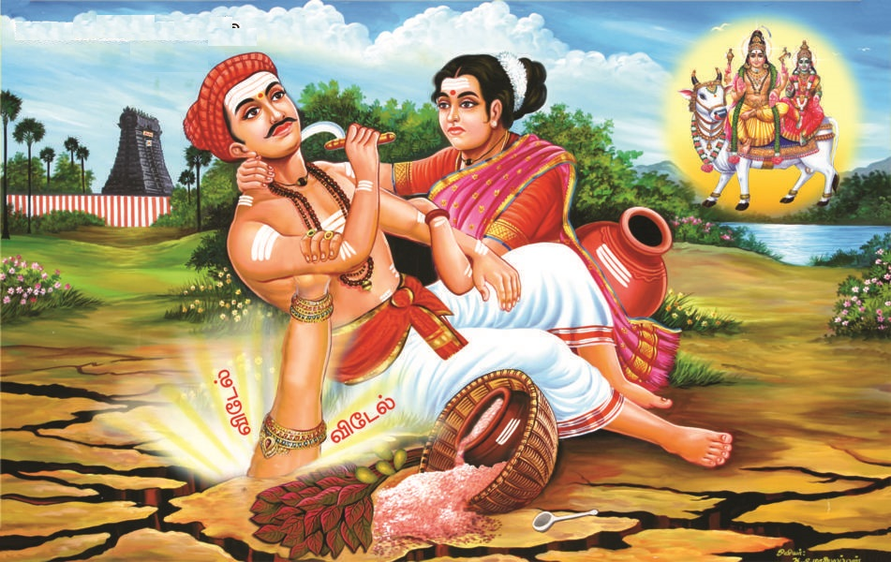

Slide 4
தொகை
எஞ்சாத வாட்டாயன் அடியார்க்கும் அடியேன்
திருமுறை 7-39-2

Slide 5
வகை
வள்ளற் பிராற் அமுதேந்தி வருவோன்
அகலுமிங்கே வெள்ளச் சடையா அமுது
செய்யாவிடில் என்தலையைத் தள்ளத்
தகுமென்று வாட்பூட்டியதடங் கையினன் காண்
அள்ளற் பழனக் கணமங்கலத்தரி வாட்டாயனே
திருமுறை 11-33-15

Slide 6
விரி
மாசறு சிந்தை யன்பர் கழுத்தரி அரிவாள்
பற்றும் ஆசில்வண் கையை மாற்ற அம்பலத்
தாடு மையர் வீசிய செய்ய கையும்
மாவடு விடேல்வி டேலென்(று) ஒசையுங்
கமரி னின்றும் ஒக்கவே எழுந்த வன்றே.
திருமுறை 12-13-15

Slide 7
குறிப்பு
சிவபெருமானுக்கு தினந்தோறும் செந்நெல்
அரிசியும், செங்கீரையும், மாவடுவும் தவறாமல்
படைத்து வந்தவர்.
அவரின் தொண்டு ஒரு நாள் முட்டு பட,
தன் கழுத்தில் அரிவாளைப் பூட்டி அரிய
முற்பட்டவர்.

Slide 8
குறிப்பு
இறைவர் மாவடுவைக் கடித்திடும்போது
‘விடேல் விடேல்’ என்று எழும் ஓசை தம்
செவியில் கேட்கப் பெற்வர்.
பதினான்கு சாத்திர நூல்களில் ஒன்றான
திருக்களிற்றுப்படியாரில் (பாடல் 20)
இவர் தம் வரலாறு இடம்பெற்றுள்ளது.

Slide 9
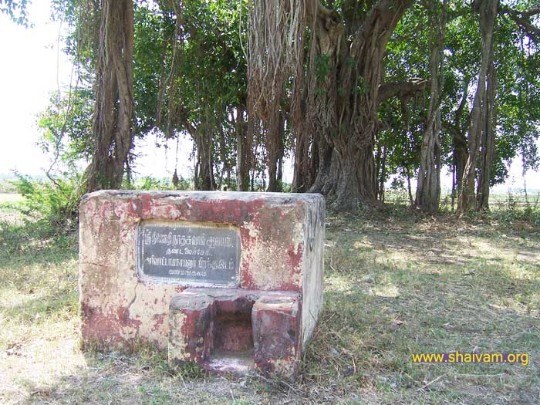
அரிவாட்டாய நாயனார் - வயல்

Slide 10
நாம் செய்ய வேண்டியது
வாரம் ஒரு முறையாவது கோயிலுக்கு வந்து சிவபெருமானை வழிபட வேண்டும்.
சிவ பூசைக்கு உரிய பொருட்களை கோவிலில் சேர்த்தல்.

Slide 11
வழங்குபவர்
சிவத்திரு ராமகிருஷ்ண ஓதுவார்

Slide 12
தேவார வகுப்பு
ஞாயிறு தோறும் ஆலயத்தில் காலை 8.30 மணிக்கு திருமுறை வழிபாடு மற்றும் தேவார வகுப்புகள் நடத்தப்படுகின்றன

Slide 13

திருச்சிற்றம்பலம்

